Slide 1
Git
星空
2024.6.14

Slide 2
版本控制系统
GIT是一个分布式的 不受网络环境的限制
SVN是集中式的 对代码做了修改之后，必须赶紧提交
1.0
2.0
3.0
写论文

Slide 3
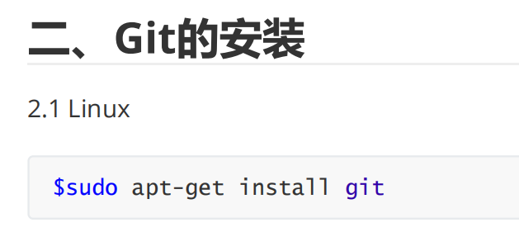
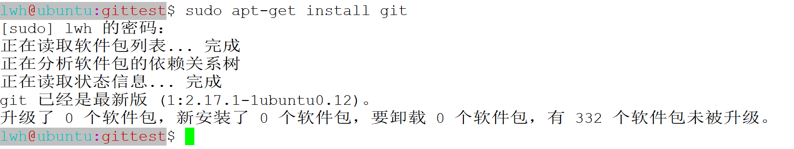
Git的安装
$ sudo apt install git

Slide 4
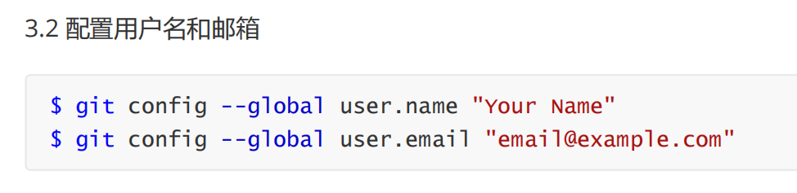
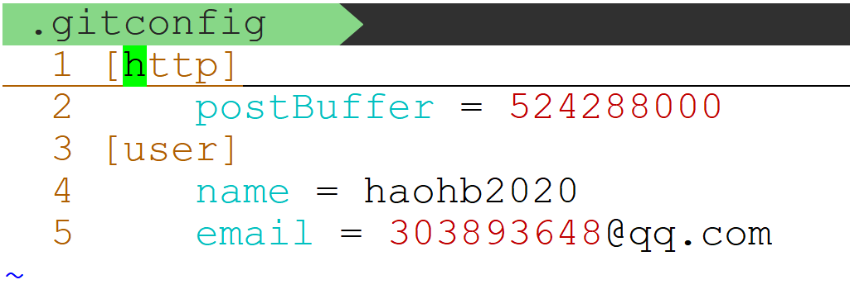
在本地要做一些配置
在gitee.com/github.com上注册一个账号
在用户家目录之下，找到.gitconfig

Slide 5
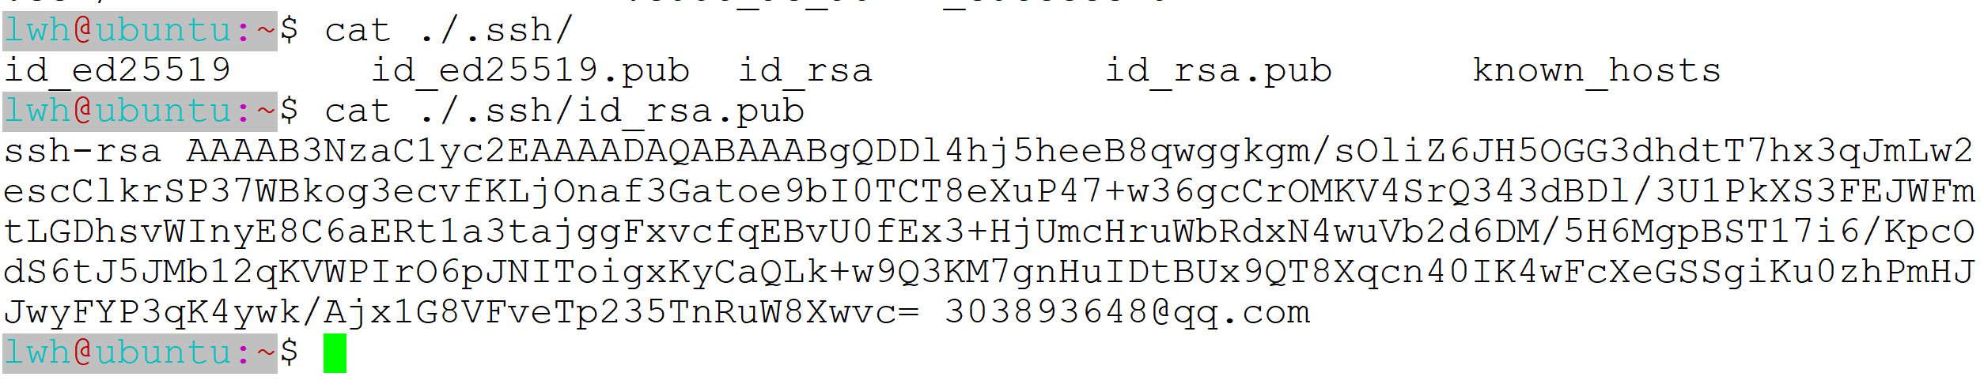
每个人要在本地进行的操作
$ ssh-keygen -t rsa -C “303893648@qq.com”
每一个小组成员都要做的事儿，获取自己的SSH公钥
一路回车即可，不需要输入任何信息

Slide 6
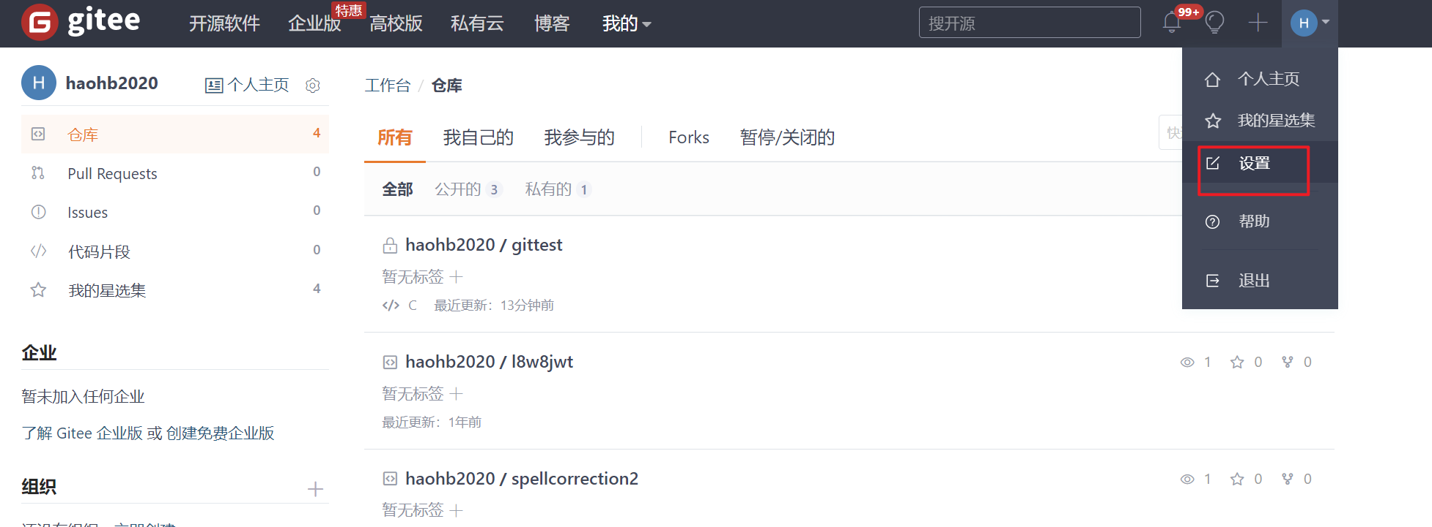
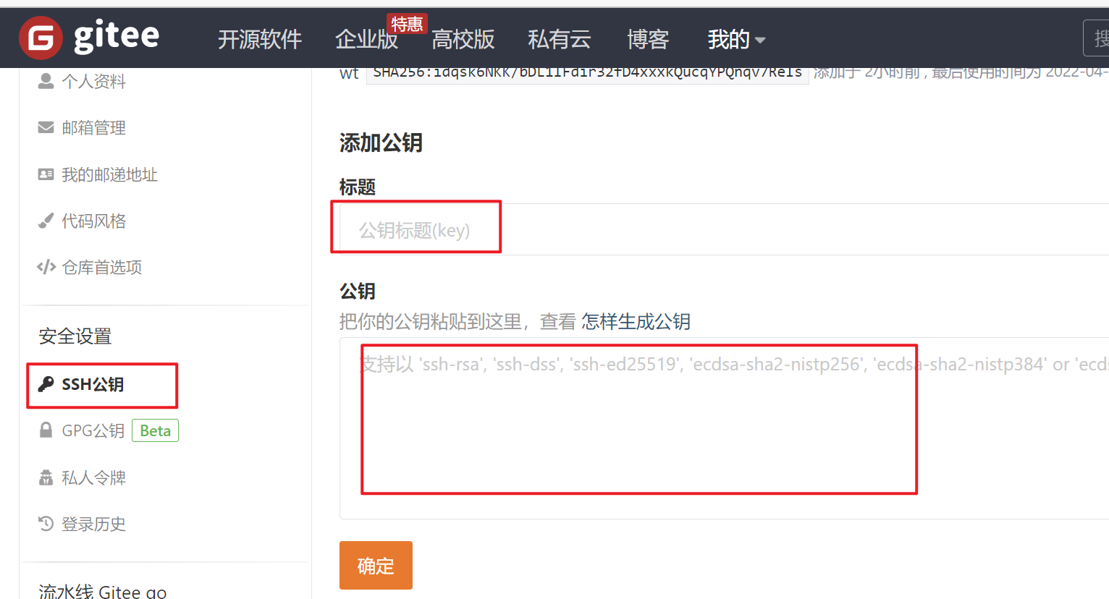
在个人设置中添加自己的 SSH公钥1
1
2

Slide 7
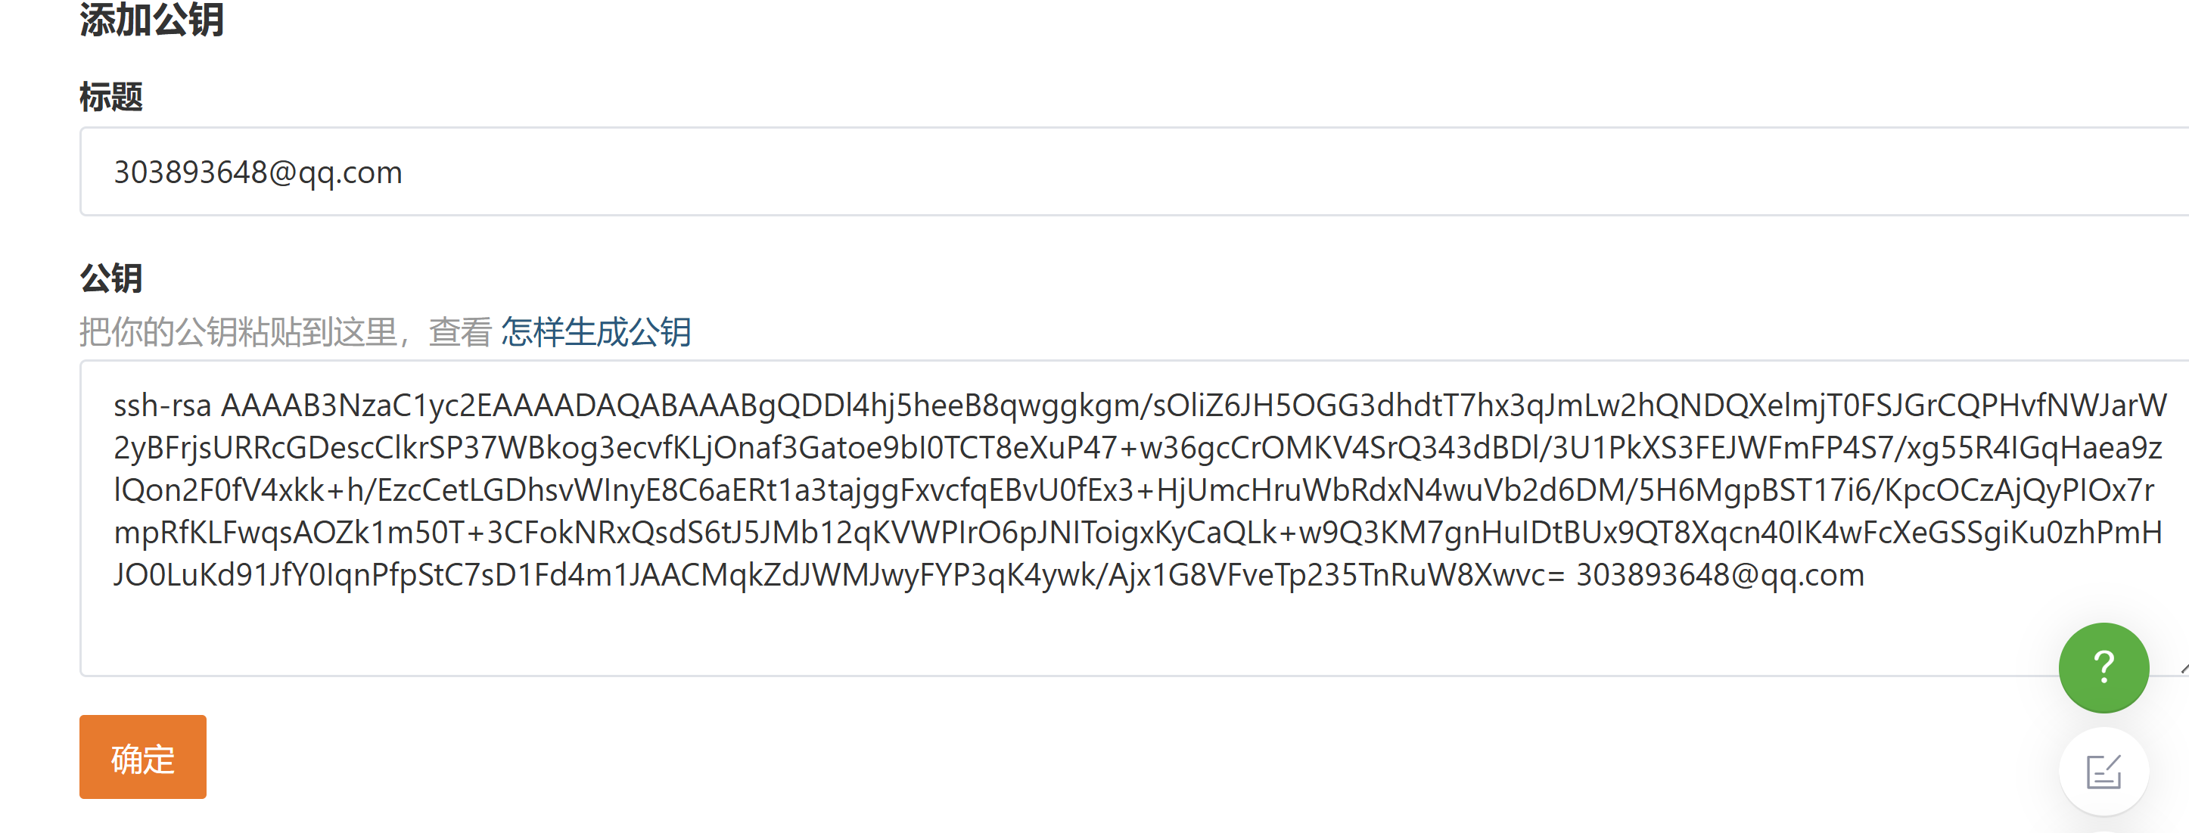
在个人设置中添加自己的 SSH公钥2

Slide 8
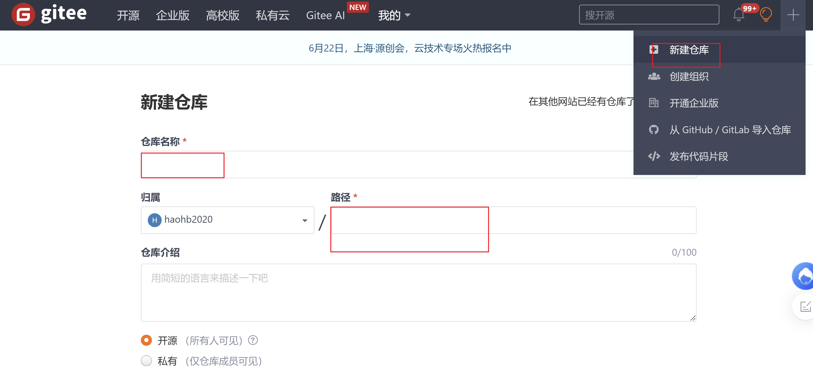
组长建立公用的仓库
登录gitee之后，建立一个新的仓库
1
2

Slide 9
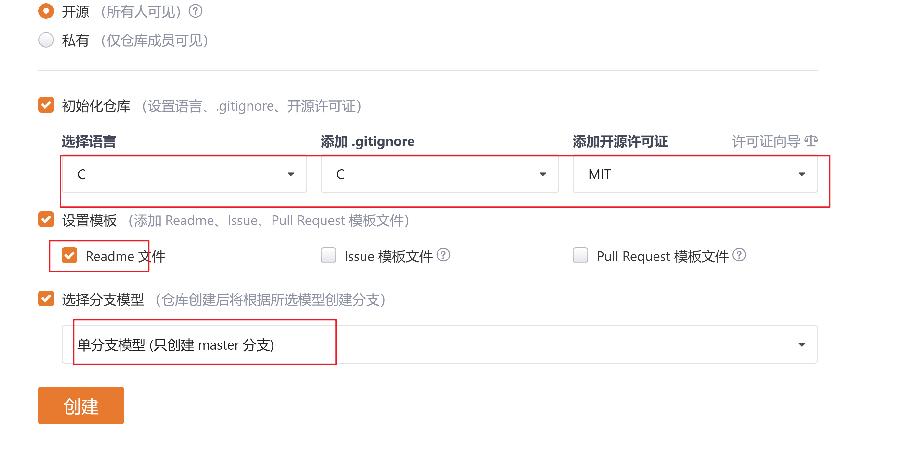
组长建立公用的仓库

Slide 10
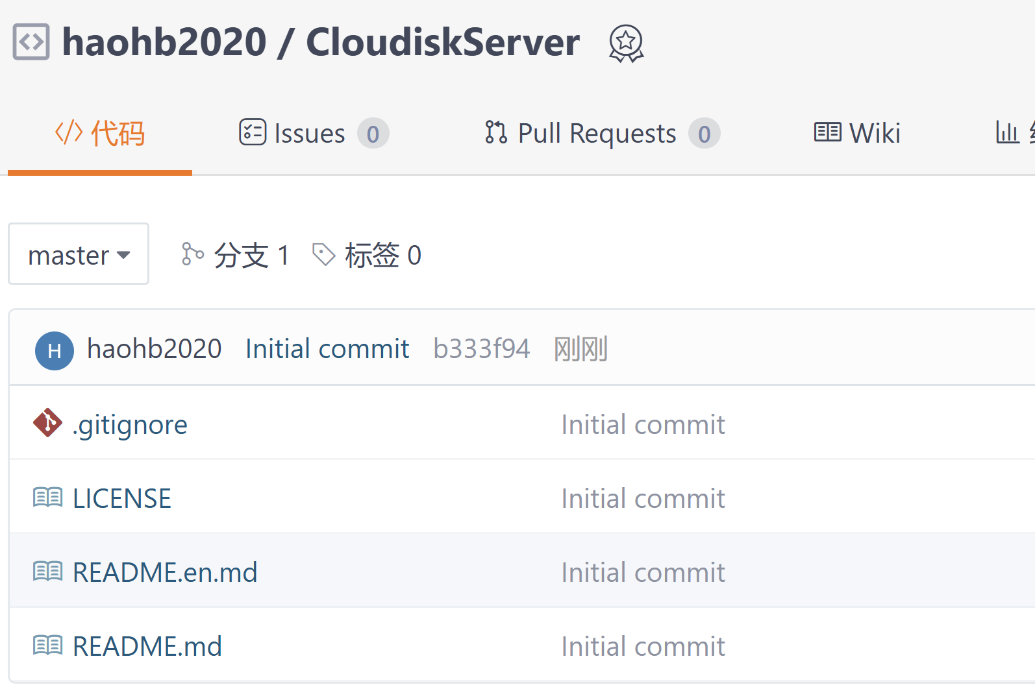
在gitee上看到的仓库

Slide 11
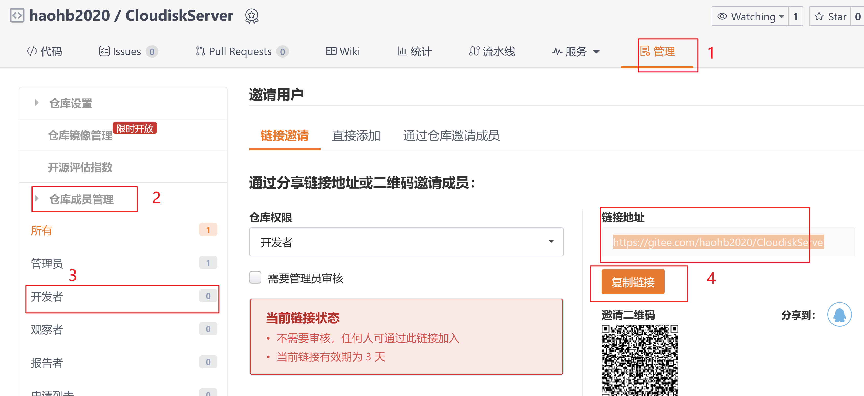
各个小伙伴获取项目
https://gitee.com/haohb2020/CloudiskServer/invite_link?invite=5da7ad7eb3b3136bb15c78063a78411e5241d9deb0311d7fb7993663152babc51a6999911e38471d03eac9232b9ccfc5
24小时之内有效

Slide 12
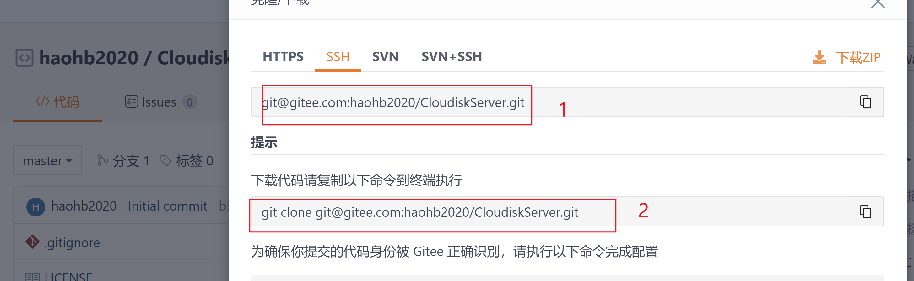
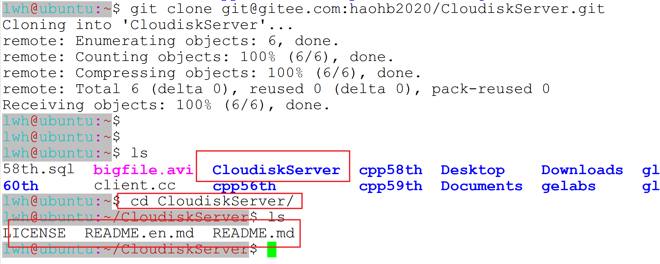
克隆远程仓库到本地
1. 获取仓库的地址
2. 克隆到本地即可

Slide 13
常用命令
git add readme.txt #添加一个文件，也可以添加文件夹
git add -A #添加全部文件
git rm test.txt #删除一个文件，也可以删除文件夹
git commit -m "some commit" #提交修改
git status #查看是否还有未提交
git log #查看最近日志
git reset --hard HEAD^ #版本回退一个版本
git reset --hard HEAD^^ #版本回退两个版本
git reset --hard HEAD~100 #版本回退多个版本
git remote add origin +地址 #远程仓库的提交（第一次链接）
git push #远程仓库的提交（第二次及之后）
git diff #查看改动

Slide 14
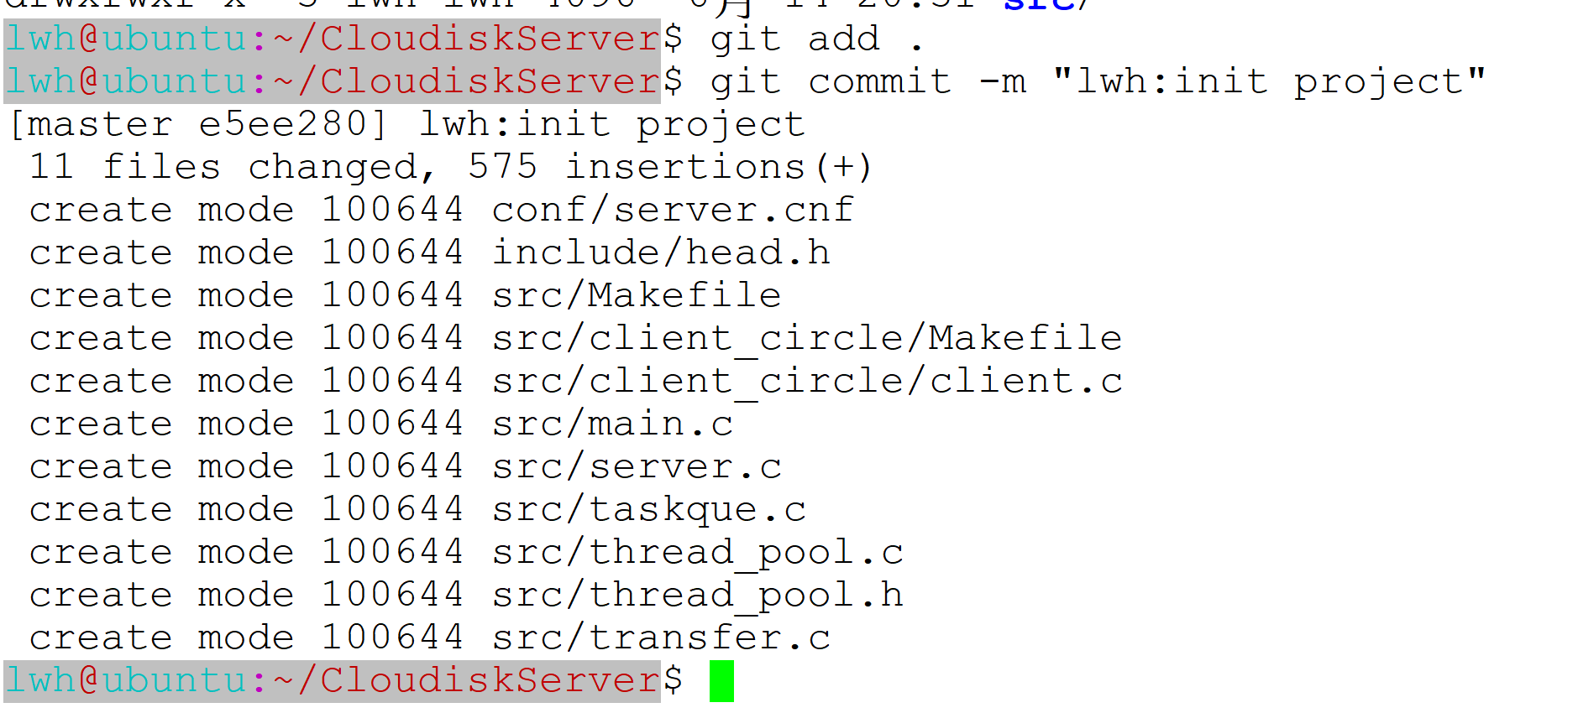
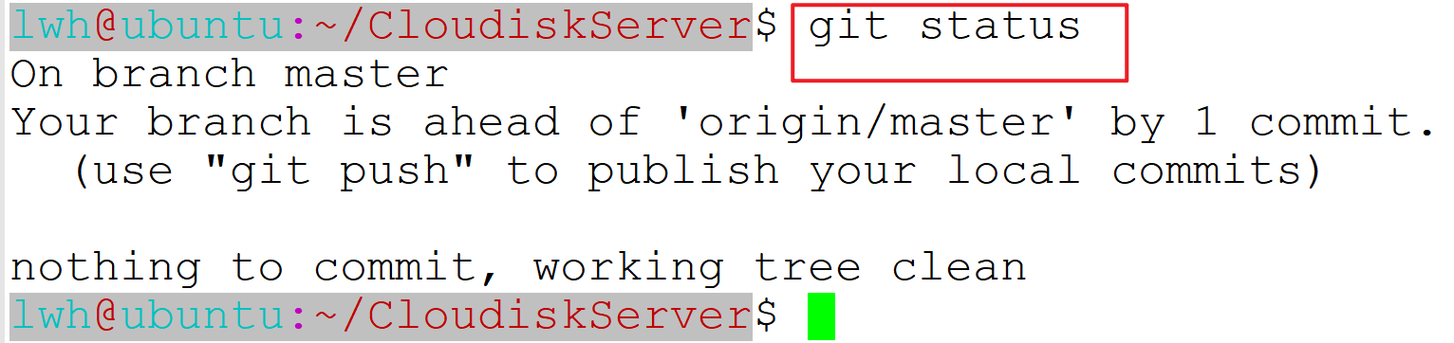
在本地初始化仓库
1.
把当前仓库中的所有修改，一次性添加到仓库中
commit操作是提交这一次的修改
2.
查看仓库的状态

Slide 15
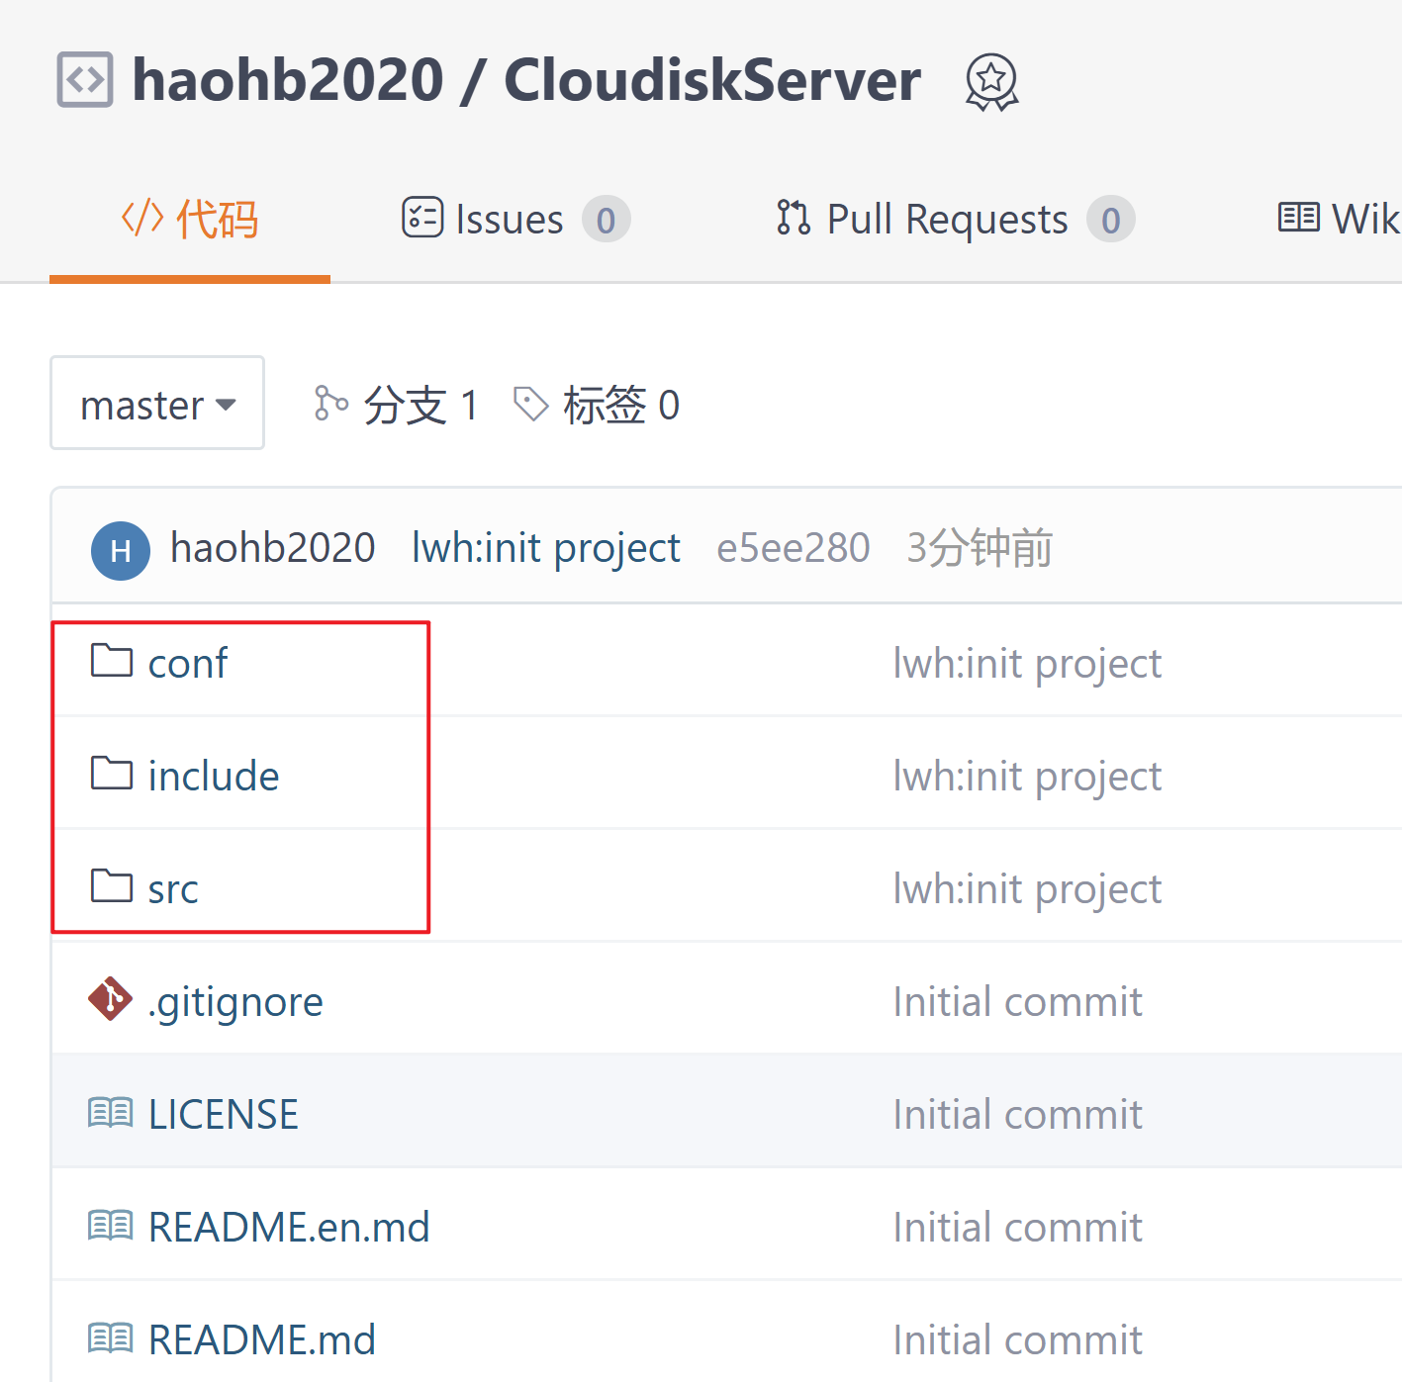
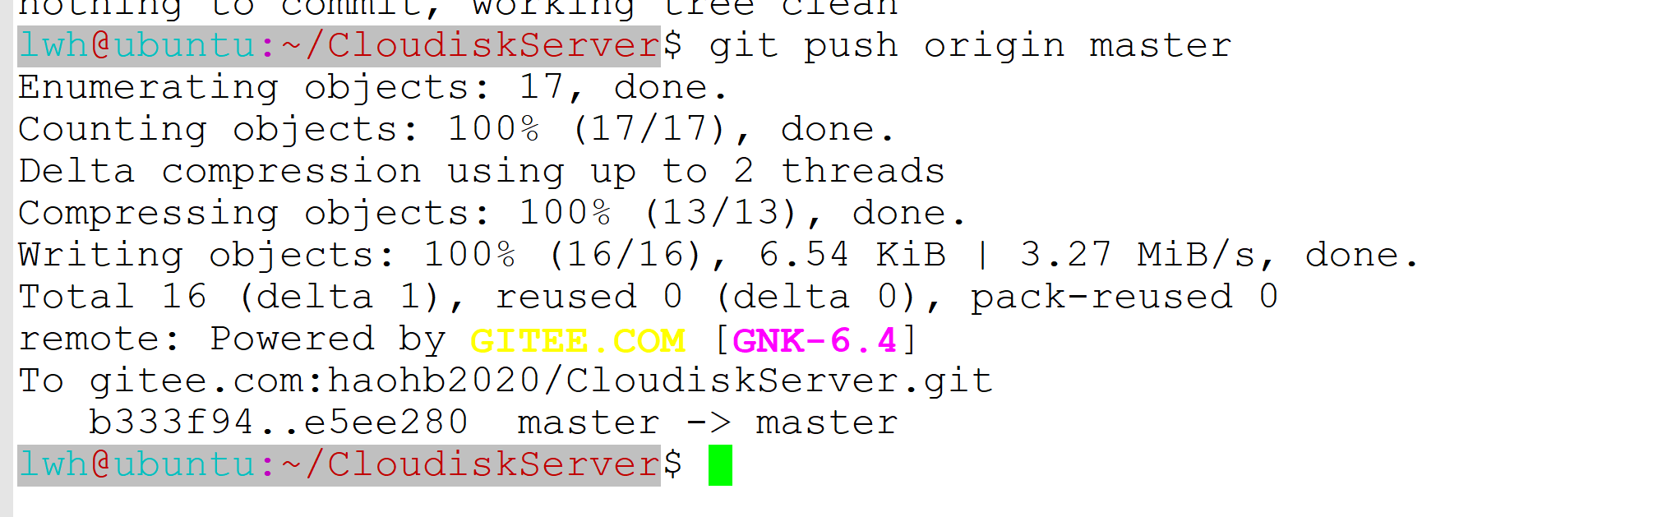
推送到远程仓库

Slide 16
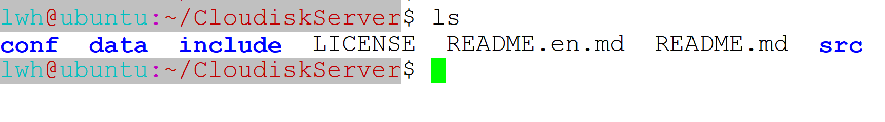
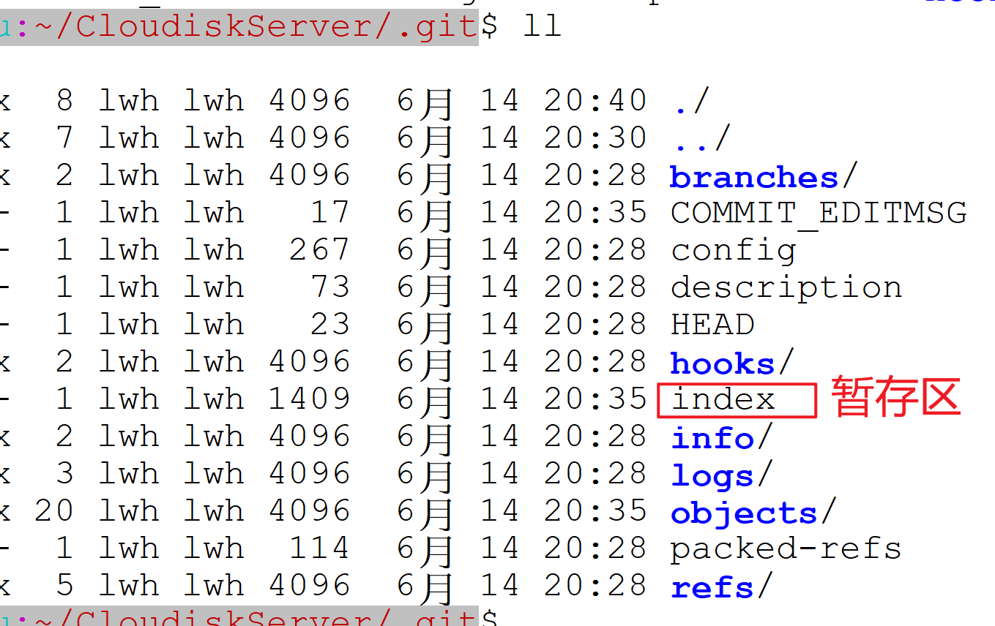
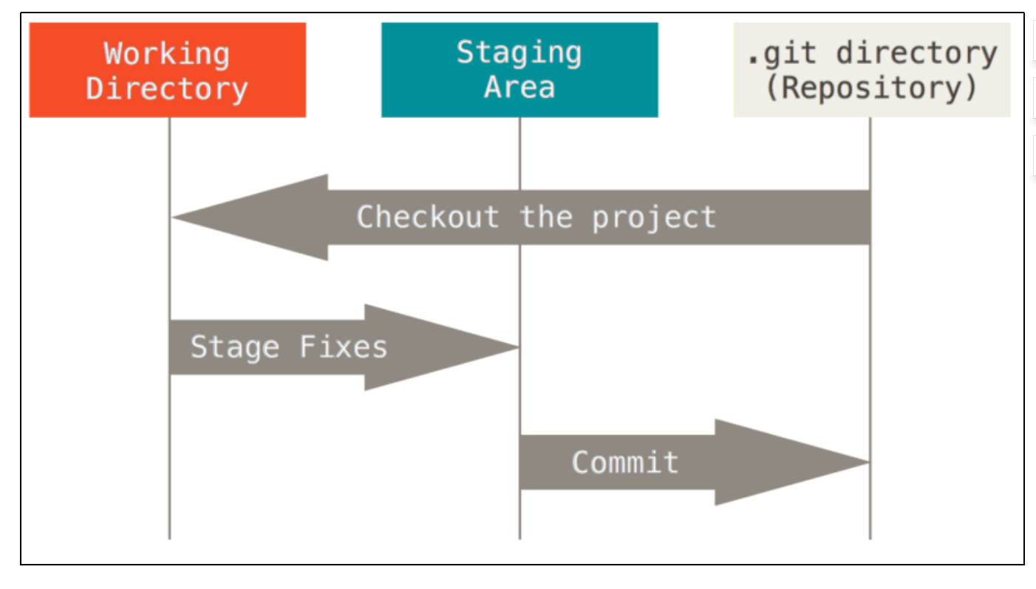
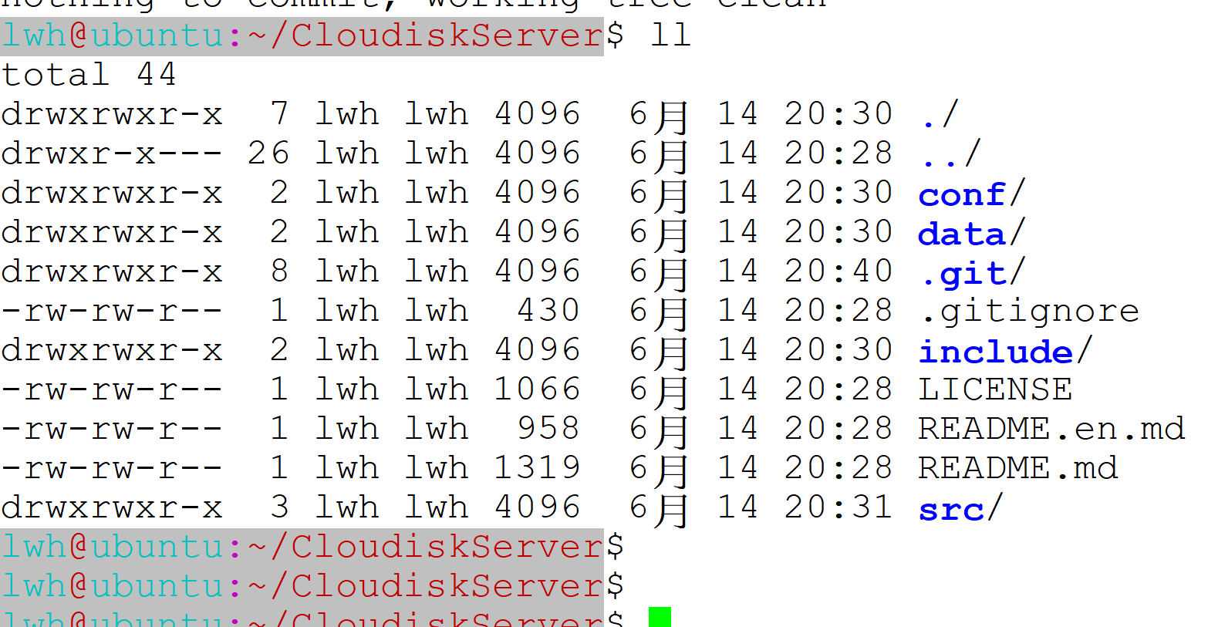



git的设计原理
git add
git commit
工作区
暂存区
版本库
git add
git commit

Slide 17
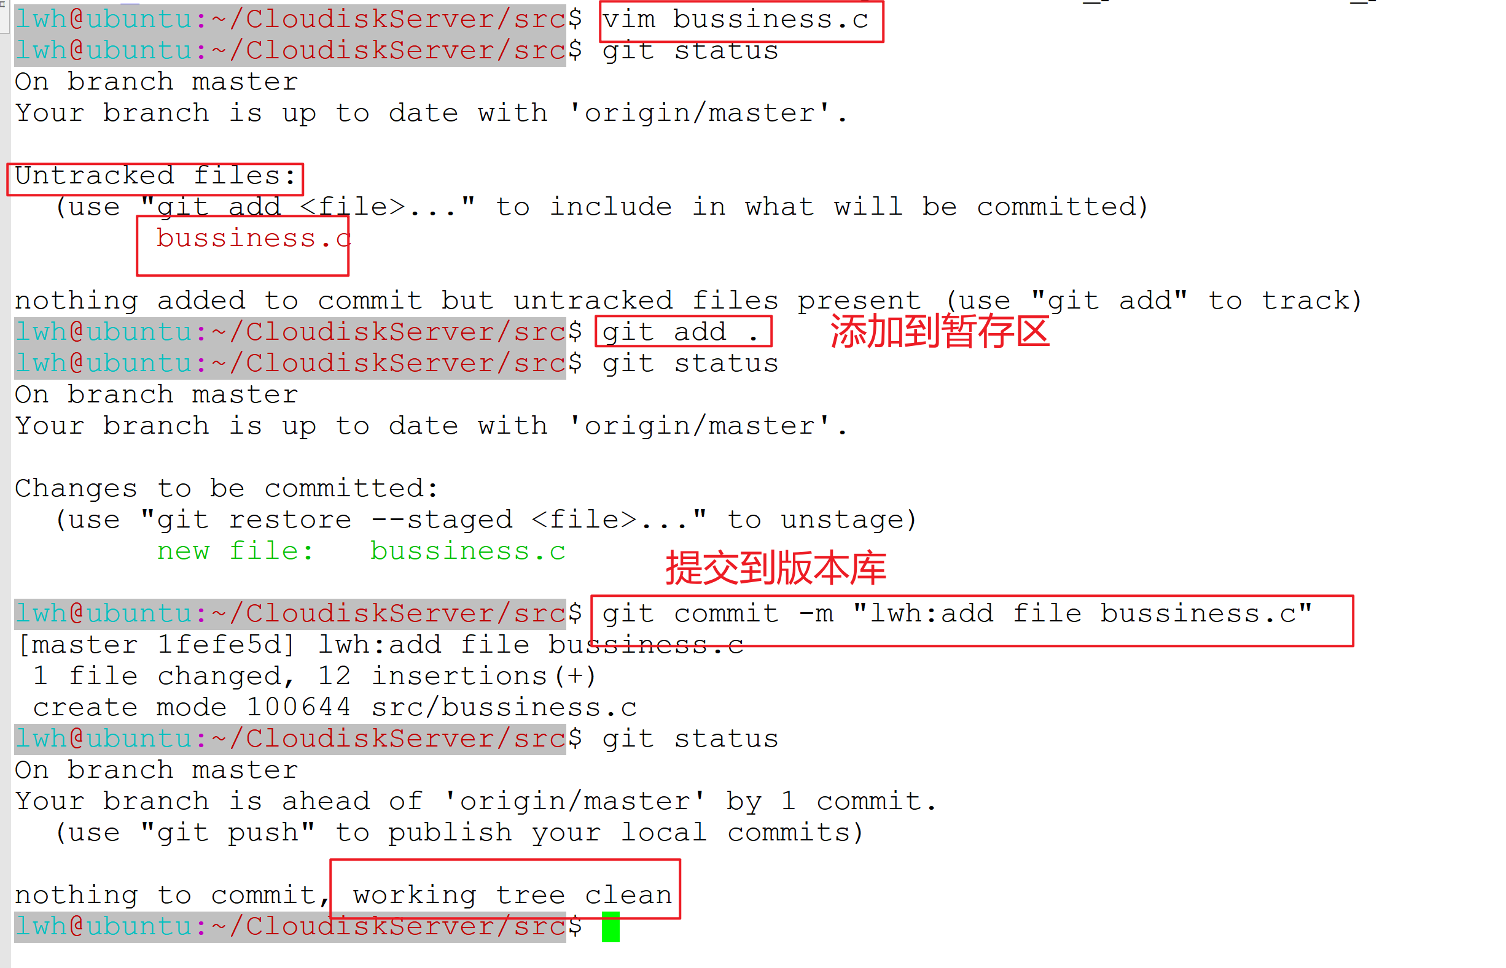
提交新文件的流程

Slide 18
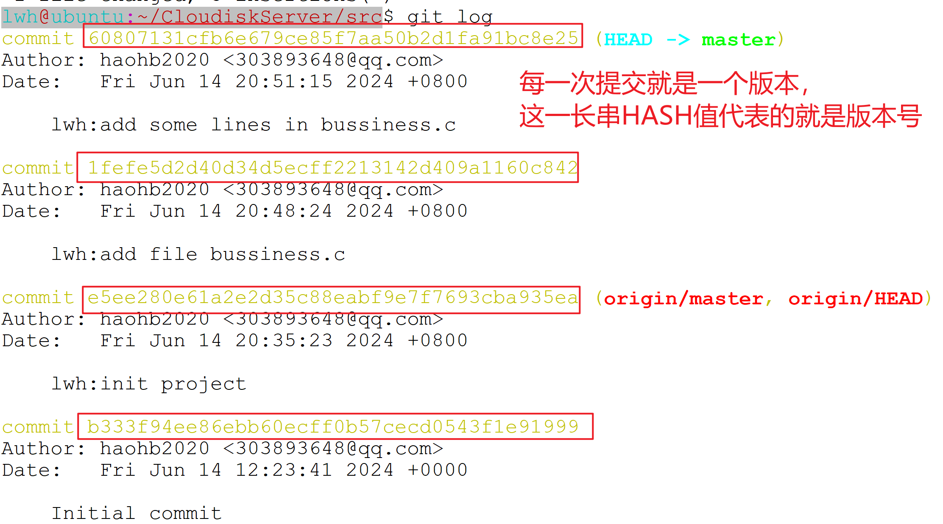
版本号
HEAD 认为是该链表的一个头指针
b333f
e5ee2
1fefe
60807

Slide 19
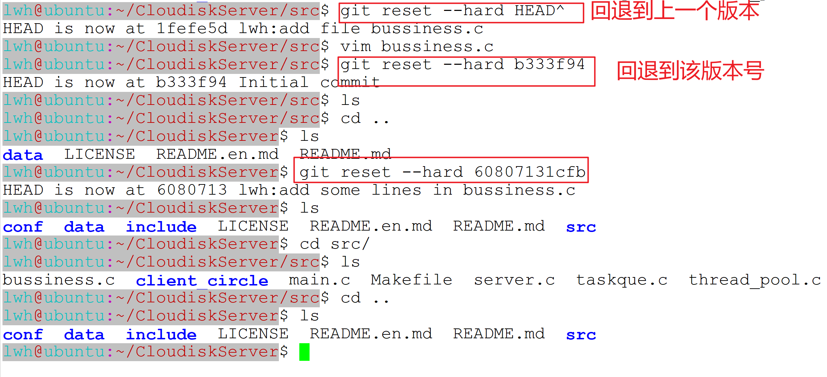
在不同的版本之间进行切换

Slide 20
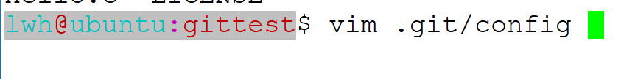
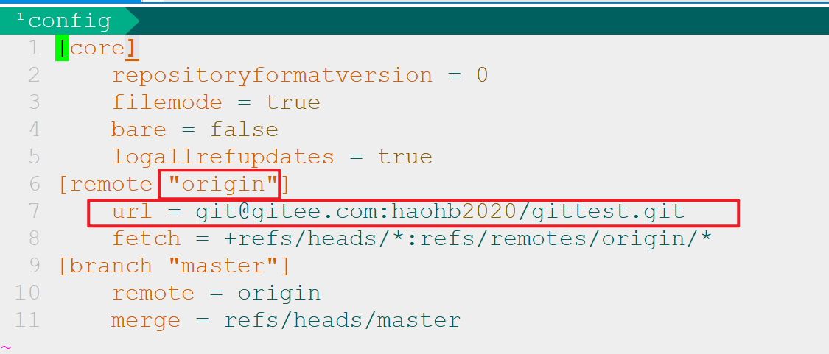
查看仓库的配置信息

Slide 21
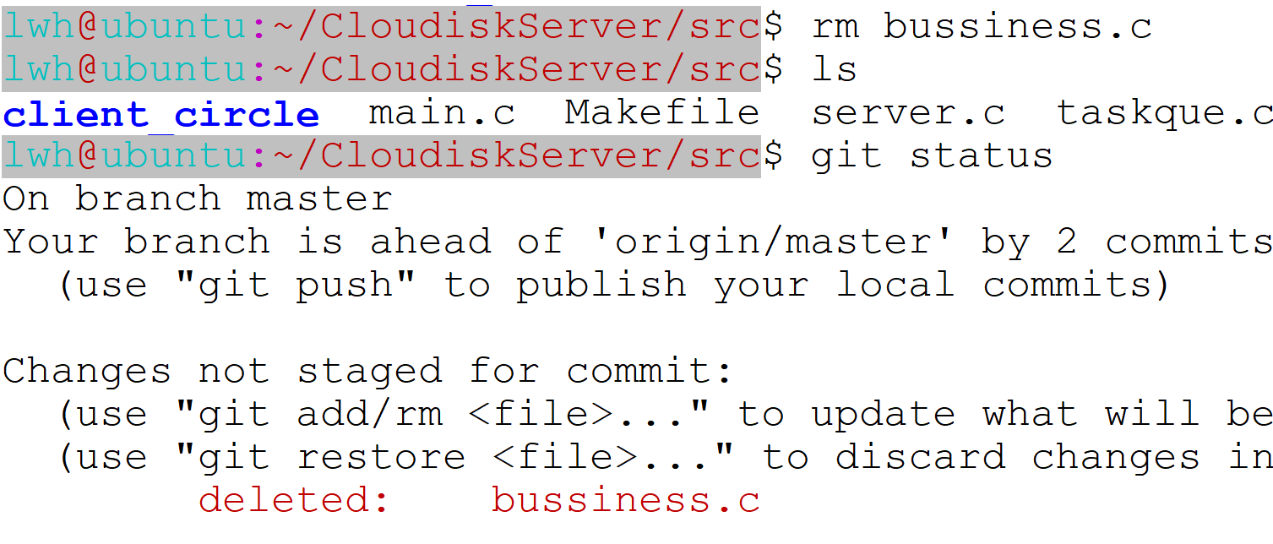
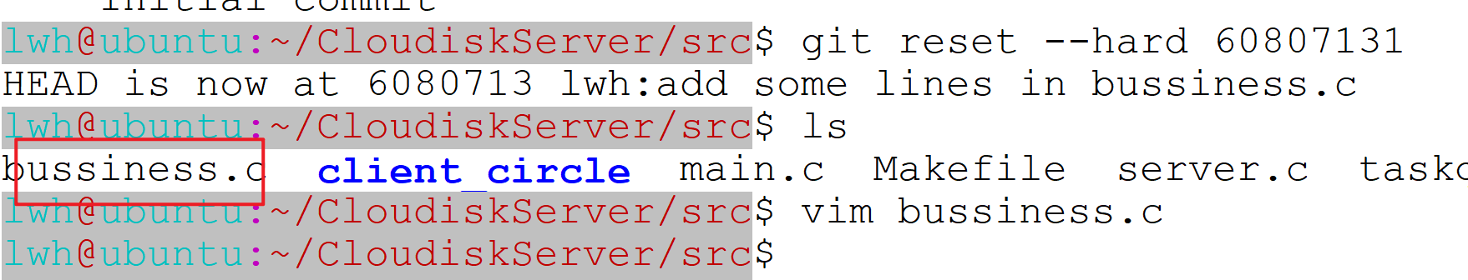
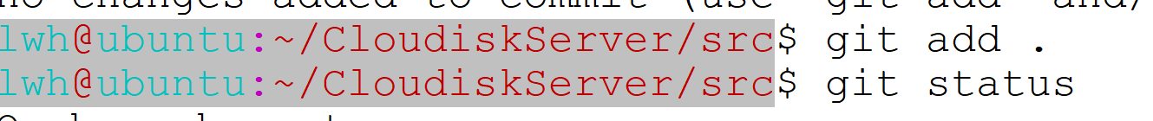
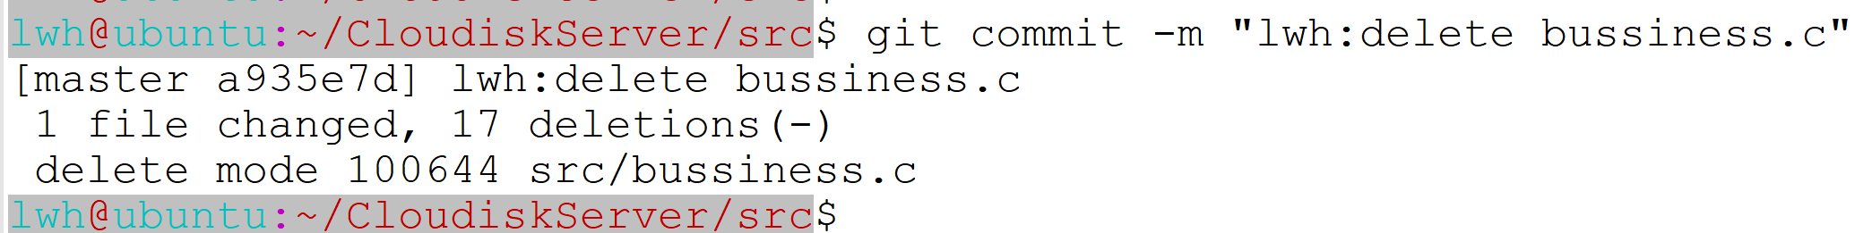

误删文件
只要提交到版本库中的文件，不用担心误删，总是可以找回来的

Slide 22
合作开发的方式1 (没有使用分支管理)
1. 每一个成员都操作一个不同的文件
cd.c
pwd.c
ls.c
userlogin.c
2. 当开发完毕了，需要往远程仓库提交代码
a. 先拉取远程仓库的情况
$ git pull
b. 提交自己的修改
$ git add .
$ git commit -m “lwh:add some files”
$ git push origin master

Slide 23
分支管理1
$ git switch -c develop 创建并切换到分支develop
$ git branch 查看当前分支
$ git branch -a 查看所有分支情况
$ git switch master 切换到master分支
$ git switch develop 切换到develop分支

Slide 24
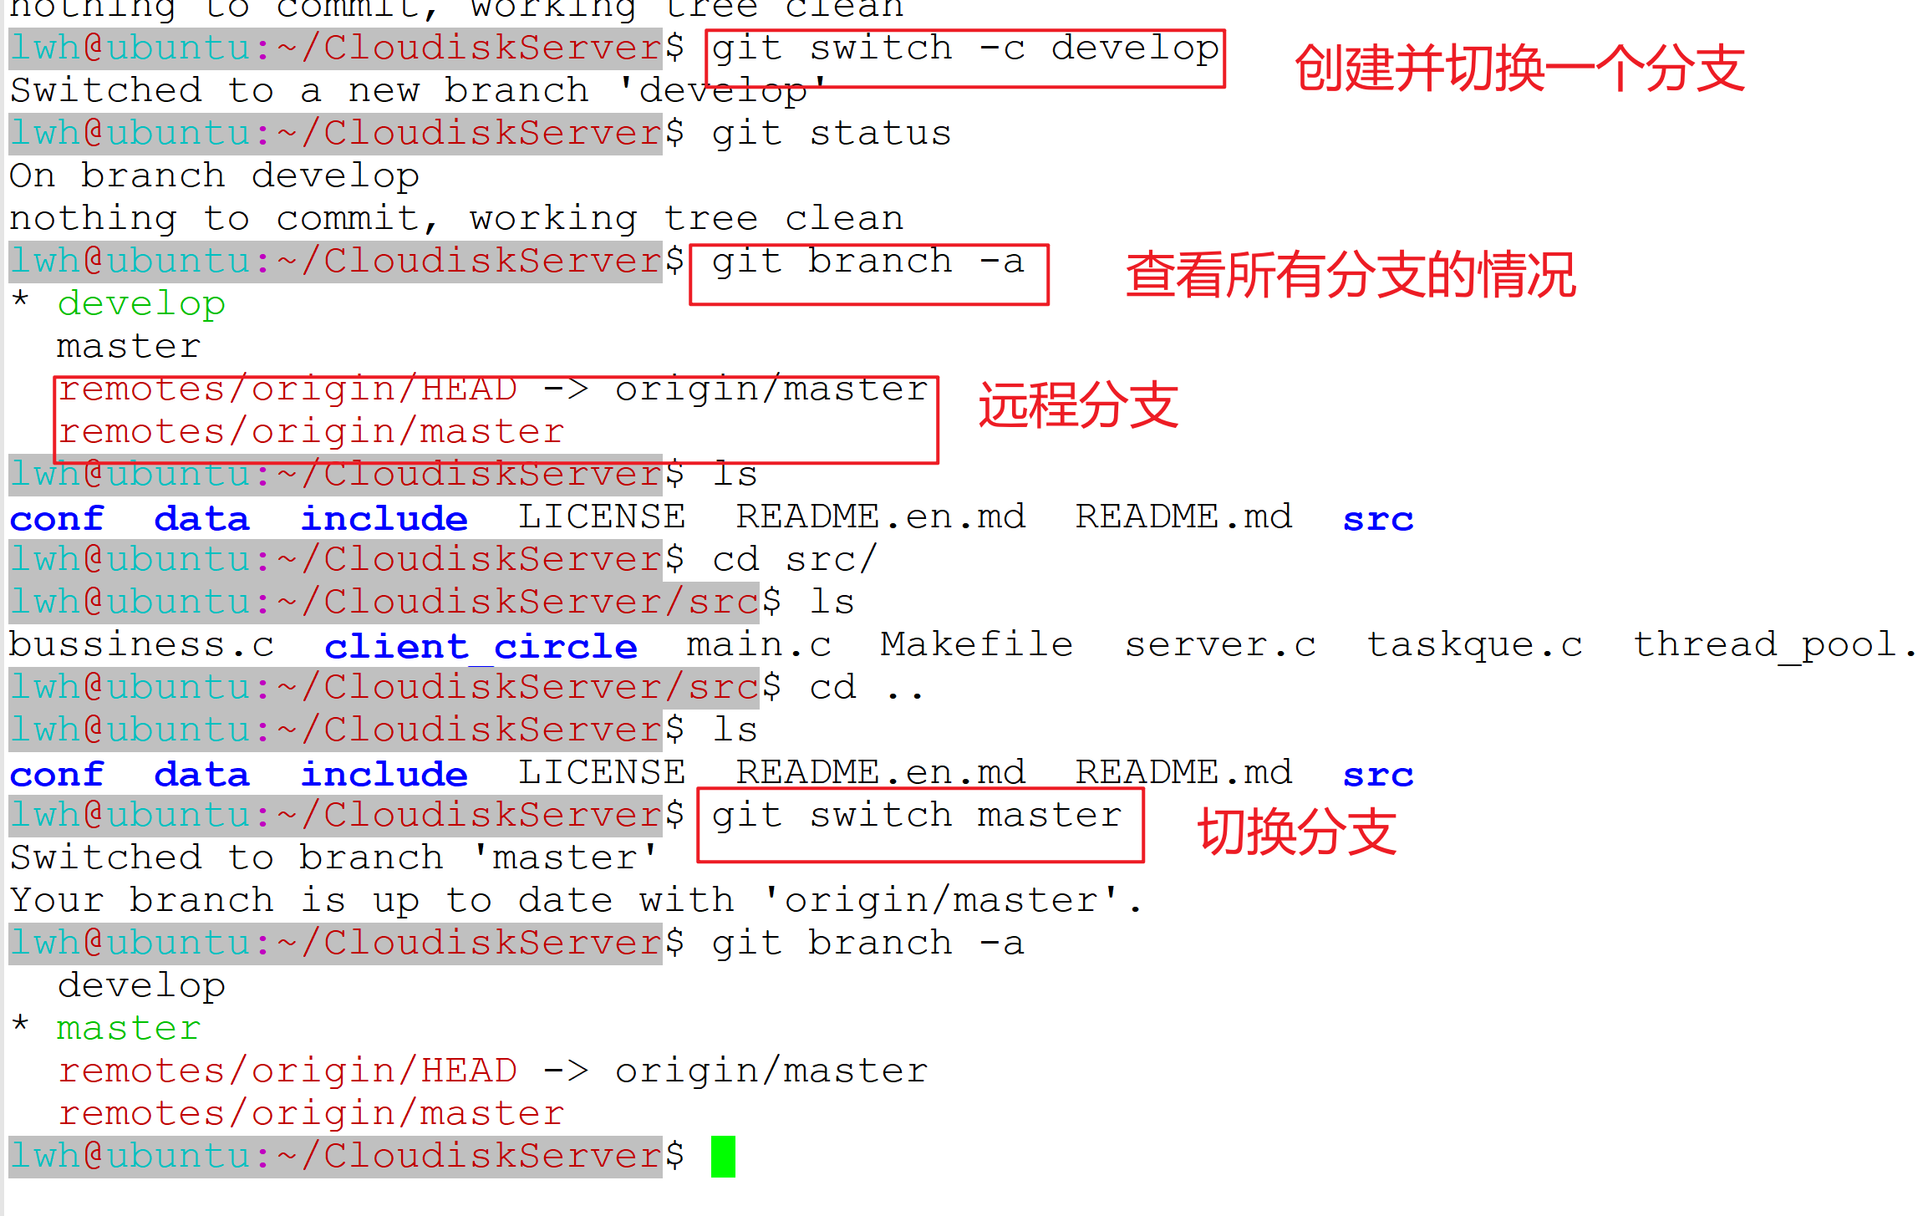
创建并切换分支
每一个成员都可以创建自己的分支，在自己的分支做任何操作不会影响主分支master

Slide 25
分支管理2
$ git pull 在提交之前，先与远程仓库同步
$ git merge --no-ff -m “log” develop 合并分支
$ git log --graph --pretty=oneline --abbrev-commit 查看历史
$ git push origin develop 推送develop分支到远程
$ git push --set-upstream origin develop 出错情况下可以使用
$ git pull --force origin master:master 强制拉取覆盖本地版本

Slide 26
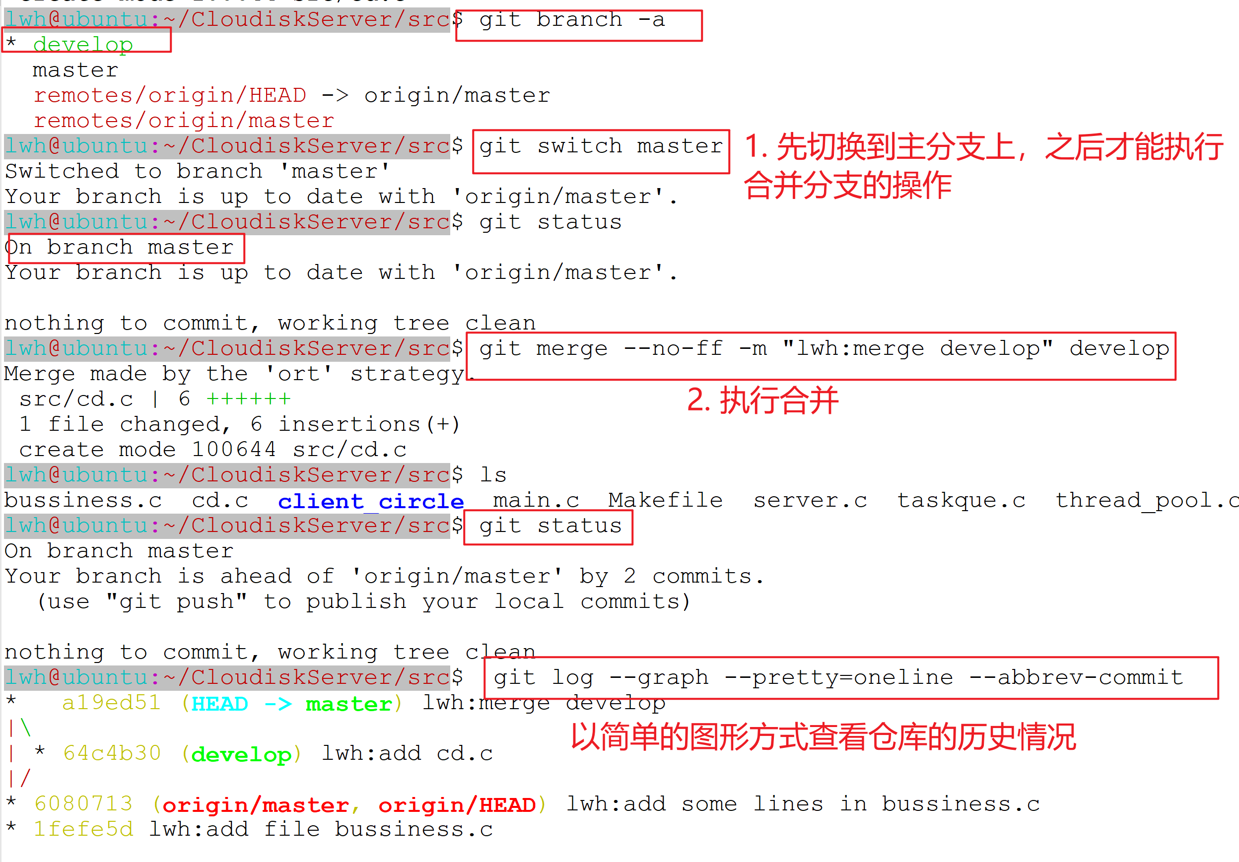
切换分支并合并分支

Slide 27
设置alias别名
在 ~/.bashrc文件的末尾另起一行添加以下语句
$ source ~/.bashrc

Slide 28
标签管理1
$ git tag v1.0 给当前分支的当前版本打上v1.0的标签
$ git tag v0.9 versionno 给某个版本号的分支打上v0.9的标签
$ git tag 查看标签情况
$ git tag -d v1.0 删除本地标签
$ git push origin v1.0 将标签v1.0推送到远程
$ git push origin --tags 推送所有标签到远程
$ git push origin :refs/tags/v1.0 删除远程仓库标签

Slide 29
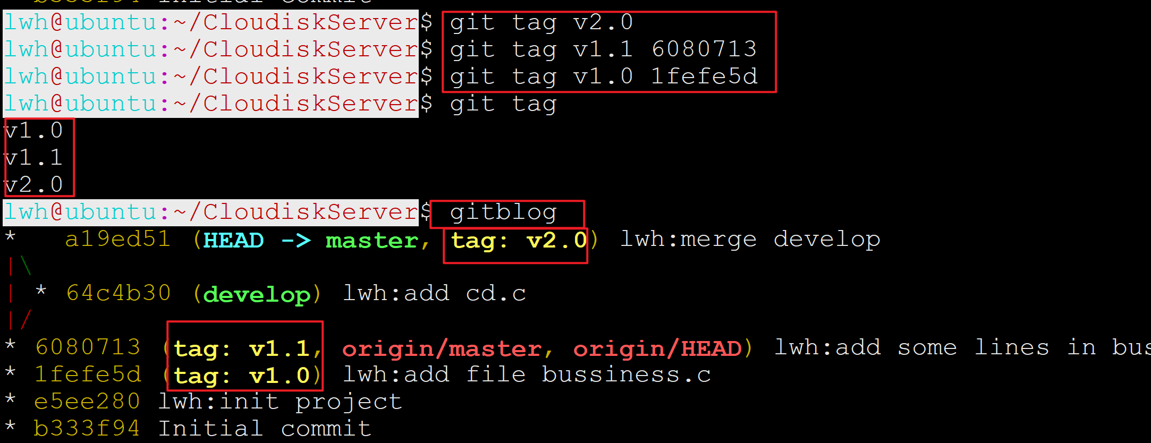
添加标签

Slide 30
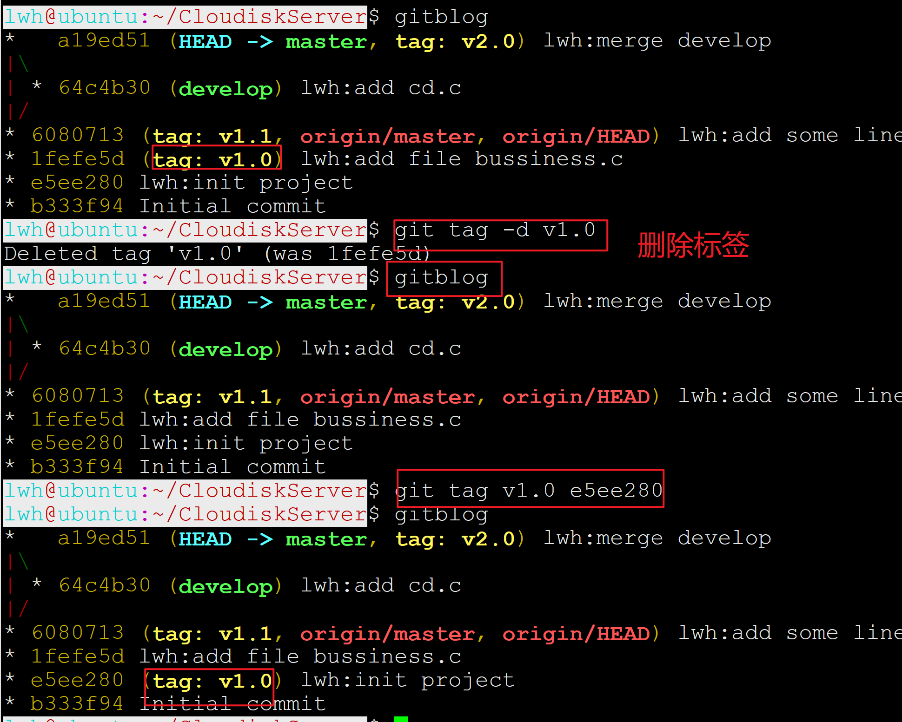
删除标签

Slide 31
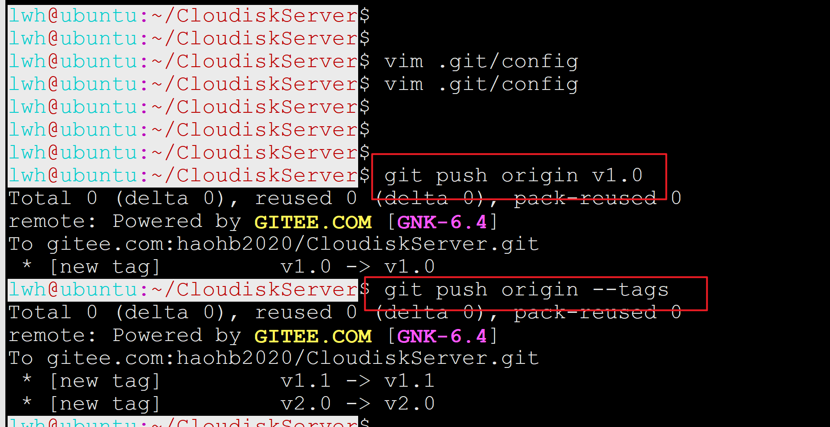
标签管理 -- 将标签推送远程

Slide 32
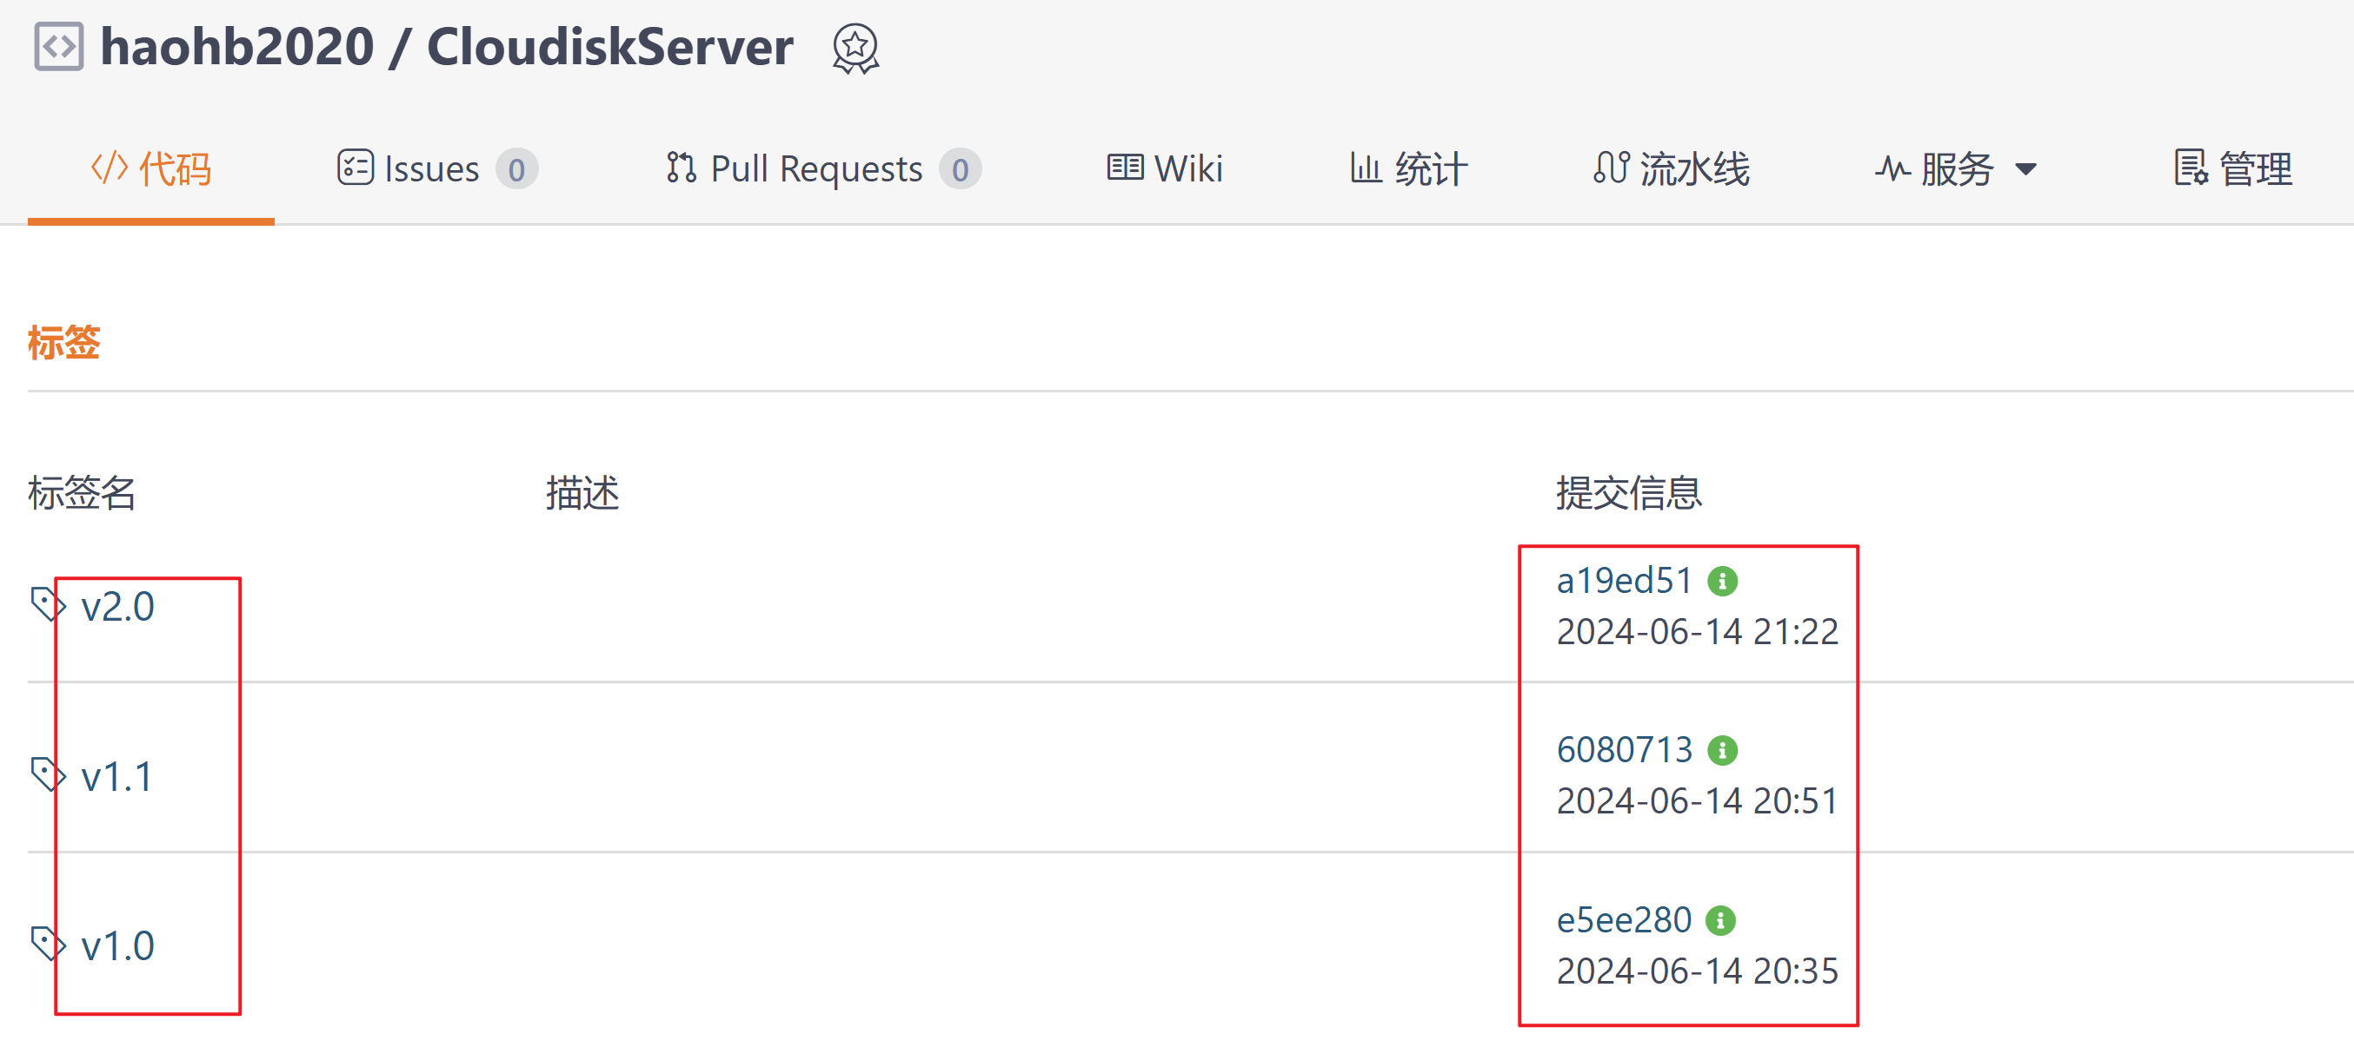
远程标签的查看

Slide 33
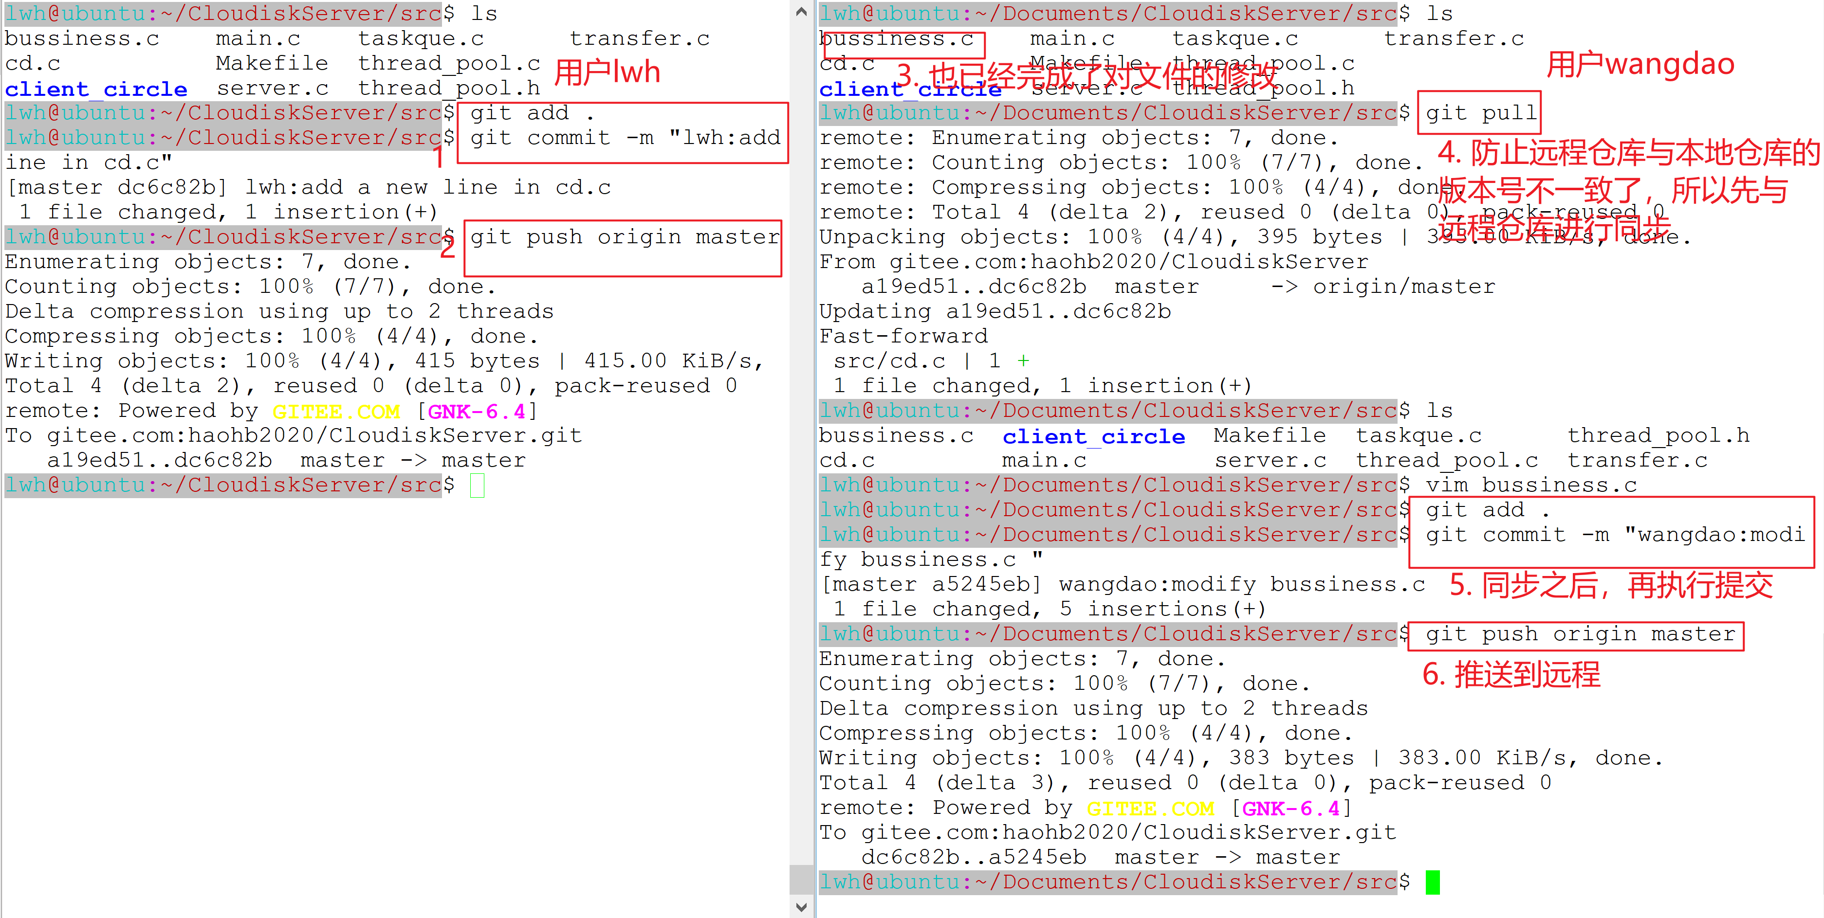
多用户操作不同文件
推荐使用的方式

Slide 34
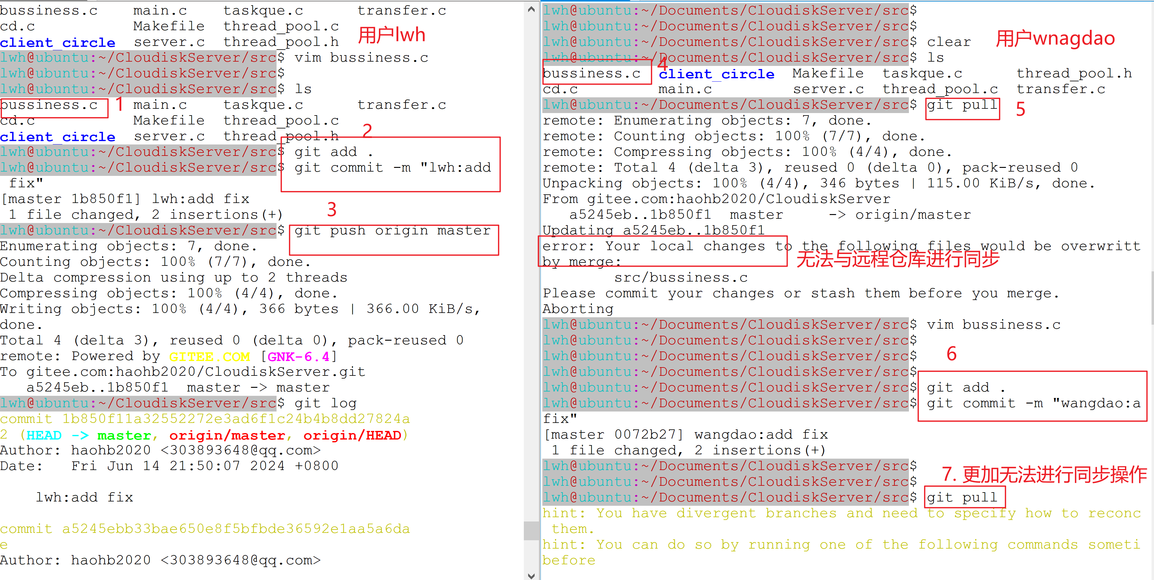
多用户操作相同文件 -- 需要解决冲突

Slide 35
如果出现了版本冲突
如果在本地先提交了新的版本，而远程已经有了更新的情况下，需要按以下步骤进行处理
0. 将本地的已经做了的修改保存到另外一个路径下
1. 先与远程的仓库保持一致，拉取下来，强制覆盖本地
远程仓库名字 远程仓库分支: 本地分支
$ git pull --force origin master:master
2. 在此基础上，进行新的修改，之后再提交并推送到远程

Slide 36
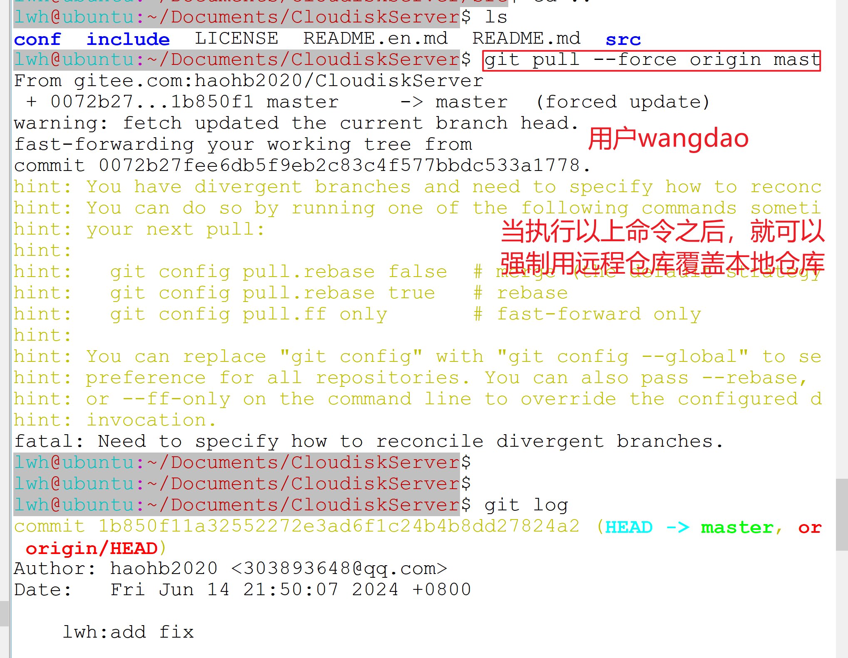
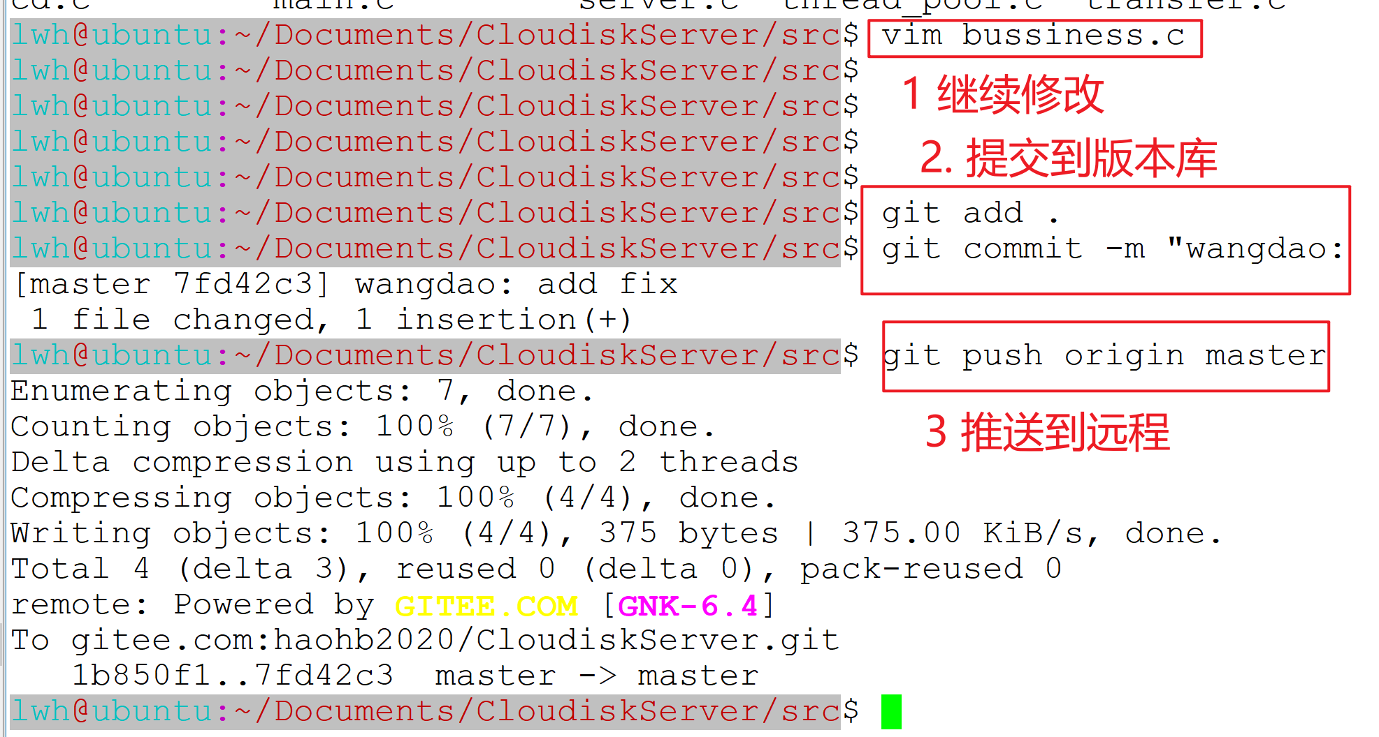
解决冲突
$ git pull --force origin master:master

